Slide 1
由频率分布直方图估计总体的集中趋势
众数：最高矩形的中点
中位数：中位数左边的直方图面积和右边的直方图面积相等
平均数：每个小矩形底边中点的横坐标与小矩形的面积的乘积之和

Slide 2
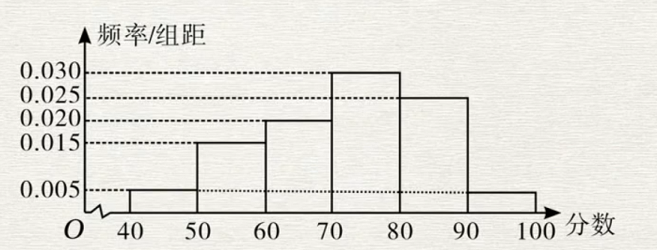
练习1 某校从参加高一年级学业水平测试的学生中抽出80名学生，其数学成绩（均为整数）的频率分布直方图如图所示.
（1）求这次测试数学成绩的众数;
（2）求这次测试数学成绩的中位数.
（3）求这次测试数学成绩的平均分.

Slide 3

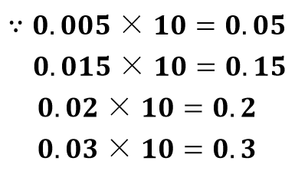

众数为最高矩形的中点
（2）中位数
0.3
0.15
0.2
0.05
∴中位数落在区间[70,80)内，
设中位数是x ，则
中位数左边的直方图面积和右边的直方图面积相等
∴中位数约为73.3

Slide 4
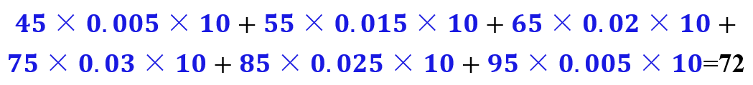
每个小矩形底边中点的横坐标与小矩形的面积的乘积之和
45
55
65
75
85
95
（3）平均数=

Slide 5
平均数、中位数、众数各自的含义、特点及优缺点：
 | 平均数 | 中位数 | 众数
在频率分布直方图中的含义
特点
优点
缺点
每个小矩形面积乘以小矩形底边中点的横坐标之和
把频率分布直方图划分左右两个面积相等的分界线与x轴交点的横坐标
最高矩形底边中点的横坐标
与每一个数据有关，任何一个数的改变都会引起它的改变
只利用了样本数据中间位置的一个或两个值，并未利用其他数据
只利用了出现次数最多的那个值的信息
代表了样本数据更多的信息.
容易计算，不受少数几个极端值的影响.
受极端数据的影响较大.
只能表达样本数据中的少量信息.

Slide 6
平均数、中位数和众数为我们提供了一组数据的集中趋势的信息，这是概括一组数据的特征的有效方法，但仅知道集中趋势的信息，很多时候还不能使我们做出有效决策，下面的问题就是一个例子.

Slide 7
9.2.4 总体离散程度的估计

Slide 8
引例 有两位射击运动员在一次射击测试中各射靶10次,每次命中的环数如下:
甲：7 8 7 9 5 4 9 10 7 4
乙：9 5 7 8 7 6 8 6 7 7
如果你是教练，你如何对两位运动员的射击情况作出评价?如果这是一次选拔性考核，你应当如何作出选择?
问题1 两名运动员射击成绩的平均数、中位数、众数各为多少？
甲、乙两名运动员射击成绩的平均数、中位数、众数都是7. 从这个角度看，两名运动员之间没有差别.

Slide 9
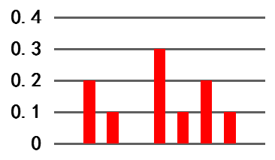
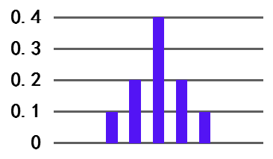
频率
频率
4
5
6
7
8
9
10 环数
4
5
6
7
8
9
10 环数
（甲）
（乙）
借助条形图可以直观看出，甲的成绩比较分散,乙的成绩相对集中,即甲的成绩波动幅度比较大，而乙的成绩比较稳定.可见，他们的射击成绩是存在差异的.
问题2 那么，如何度量成绩的这种差异呢?

Slide 10
一种简单的度量数据离散程度的方法就是用极差.
根据甲、乙运动员的10次射击成绩，可以得到
甲命中环数的极差=10-4=6，
乙命中环数的极差=9-5=4.
可以发现甲的成绩波动范围比乙的大.
极差在一定程度上刻画了数据的离散程度.但因为极差只使用了数据中最大、最小两个值的信息,对其他数据的取值情况没有涉及，所以极差所含的信息量很少.

Slide 11
问题3 你还能想出其他刻画数据离散程度的办法吗?
若射击的成绩很稳定，那么大多数的射击成绩离平均成绩不会太远；
相反，若射击的成绩波动幅度很大，那么大多数的射击成绩离平均成绩会比较远.
因此，可以通过这两组射击成绩与它们的平均成绩的“平均距离”来度量成绩的波动幅度.

Slide 12
问题4 如何定义“平均距离”?
假设一组数据是x₁, x₂,…, x_{n}，用 表示这组数据的平均数. 我们用每个数据与平均数的差的绝对值作为“距离”,即 作为x_{i}到 的“距离”.
可以得到这组数据x₁, x₂,…, x_{n}到 的“平均距离”为 .
问题5 为什么用“平均距离”刻画离散程度，用“总距离”行吗?
为了避免式中含有绝对值，通常改用平方来代替，即
方差

Slide 13
（1）方差、标准差的定义
一组数据是x₁，x₂，…，x_{n}，用 表示这组数据的平均数，这组数据的方差为____________=____________，标准差为_______________.
思考：标准差的取值范围是什么？标准差为0的一组数据有什么特点？
标准差s≥0；
s=0表示这组数据中的每个数据到平均数的距离都是0，这组数据的每个数据是相等的．
在实际问题中，总体平均数和总体标准差都是未知的．就像用样本平均数估计总体平均数一样，通常我们也用样本标准差去估计总体标准．在随机抽样中，样本标准差依赖于样本的选取，具有随机性．

Slide 14
（2）总体方差、总体标准差的定义
如果总体中所有个体的变量值分别为Y₁，Y₂，…，Y_{N}，总体平均数为 ，则称 S²=_______________为总体方差，S=________为总体标准差 ．
如果总体的N个变量值中，不同的值共有k（k≤N）个，不妨记为Y₁，
Y₂，…，Y_{k}，其中Y_{i}出现的频数为f_{i}（i=1，2，…， k），则总体方差为

Slide 15
（3）样本方差、样本标准差的定义
如果一个样本中个体的变量值分别为y₁，y₂，…，y_{n}，样本平均数为 ，则称 s²=_______________为样本方差，s=________为样本标准差 ．
（4）特征：
标准差和方差刻画了数据的______程度或波动幅度．
标准差（或方差）越大，数据的离散程度越____，越不稳定；
标准差（或方差）越小，数据的离散程度越____，越稳定．
在刻画数据的分散程度上，方差和标准差是一样的.但在解决实际问题中，一般多采用_______.
离散
大
小
标准差

Slide 16

引例 有两位射击运动员在一次射击测试中各射靶10次,每次命中的环数如下:
甲：7 8 7 9 5 4 9 10 7 4
乙：9 5 7 8 7 6 8 6 7 7
s_{甲}=2，s_{乙}≈1.095
由s_{甲}>s_{乙}可知，甲的成绩离散程度大，乙的成绩离散程度小.由此可以估计，乙比甲的射击成绩稳定.
如果要从这两名选手中选择一名参加比赛,要看一下他们的平均成绩在所有参赛选手中的位置.如果两人都排在前面，就选成绩稳定的乙选手，否则可以选甲.

Slide 17
例1 甲、乙两机床同时加工直径为100 cm的零件，为检验质量，从中抽取6件测量数据为(单位：cm)：
甲：99 100 98 100 100 103
乙：99 100 102 99 100 100
(1) 分别计算两组数据的平均数及方差；
(2) 根据计算说明哪台机床加工零件的质量更稳定．

Slide 18
用样本的标准差、方差估计总体的方法：
(1) 用样本估计总体时，样本的平均数、标准差只是总体的平均数、标准差的近似值．实际应用中，当所得数据的平均数不相等时，需先分析平均水平，再计算标准差(方差)分析稳定情况．
(2) 标准差、方差的取值范围是[0，＋∞)．
(3) 因为标准差与原始数据的单位相同，且平方后可能夸大了偏差的程度，所以虽然方差与标准差在刻画样本数据的离散程度上是一样的，但在解决实际问题时，一般多采用标准差．

Slide 21
例2 在对树人中学高一年级学生身高的调查中，采用样本量比例分配的分层随机抽样，如果不知道样本数据，只知道抽取了男生23人，其平均数和方差分别为170.6和12.59，抽取了女生27人，其平均数和方差分别为160.6和38.62. 你能由这些数据计算出总样本的方差，并对高一年级全体学生的身高方差作出估计吗？

Slide 23
分层抽样总样本方差的计算

Slide 24
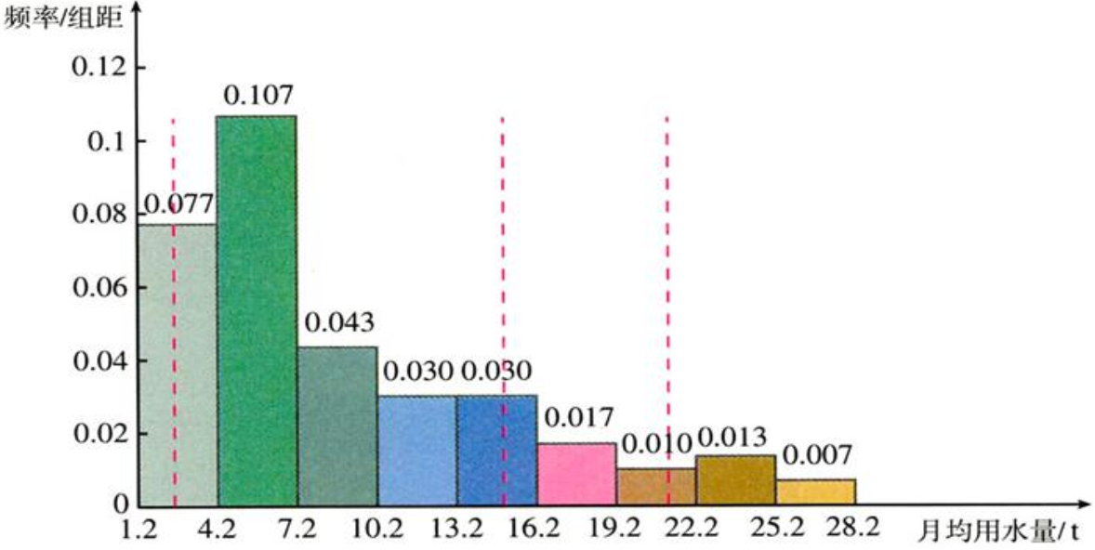
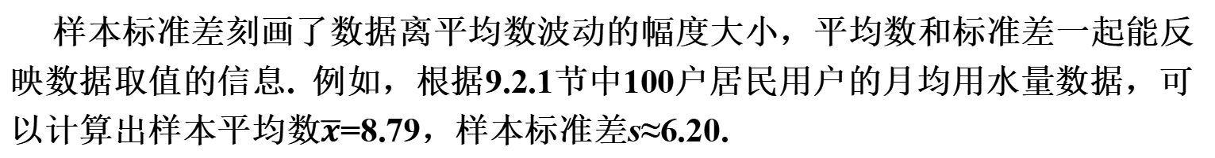
样本标准差刻画了数据离平均数波动的幅度大小，平均数和标准差一起能反映数据取值的信息. 例如，根据9.2.1节中100户居民用户的月均用水量数据，可以计算出样本平均数$\overline{x}$=8.79，样本标准差s≈6.20.

Slide 28
总结：平均数、方差性质

Slide 29
练习：

Slide 30

作业

